Slide 1
MATERI PERKULIAHAN KECERDASAN BUATAN
REASONING
5
Ken Kinanti Purnamasari

Slide 2
Tujuan
Memahami konsep Reasoning

Slide 3
R E A S O N I N G

Slide 4
REASONING
Penyelesaian masalah
dengan cara merepresentasikan masalah
ke dalam basis pengetahuan
menggunakan logic atau bahasa formal.

Slide 5
Searching vs Reasoning
 | SEARCHING | REASONING
Representasi | State, Ruang masalah | Basis pengetahuan
Teknik | Strategi pencarian | Penalaran
Tujuan | Menemukan nilai tertentu | Menghasilkan kesimpulan
Masalah | Kelengkapan representasi state | Kelengkapan aturan

Slide 6
REASONING
Pendekatan
Logika pasti (propositional, first order/predicate)
Logika tidak pasti (fuzzy logic)

Slide 7
Jenis Logic
JENIS LOGIC | YANG ADA DI DUNIA NYATA | APA YG DIPERCAYA AGENT TENTANG NYATA
Propositional logic | Fakta | Benar/salah/tidak diketahui
First order logic | Fakta, Objek, Relasi | Benar/salah/tidak diketahui
Temporary logic | Fakta, Objek, Relasi, Waktu | Benar/salah/tidak diketahui
Probability theory | Fakta | Derajat kebenaran [1,0]
Fuzzy logic | Derajat kebenaran | Derajat kebenaran [1,0]

Slide 8
K N O W L E D G E - B A S E D A G E N T

Slide 9
KB Agent
Agent yang menentukan aksi
berdasarkan pengetahuan yang dimilikinya (melakukan reasoning).

Slide 10
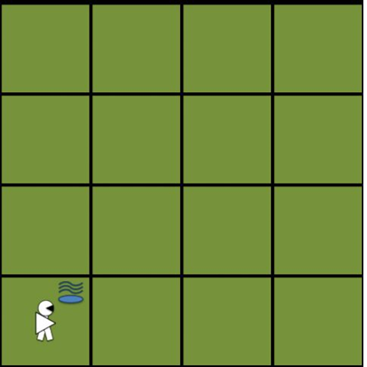
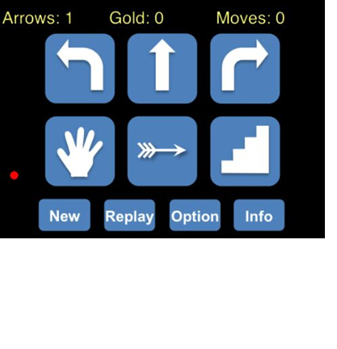
Wumpus World

Slide 11
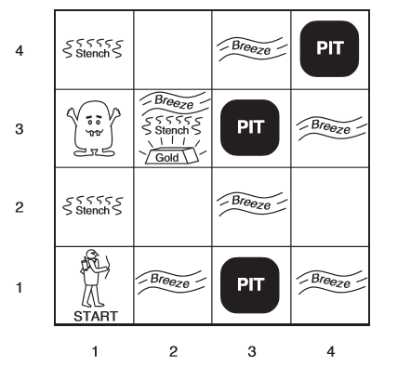
Wumpus World

Slide 12
KRITERIA | KETERANGAN
P | +1000 untuk berhasil mengambil emas –1000 ketika jatuh ke lubang atau dimakan wumpus –1 untuk setiap langkah –10 untuk menggunakan panah Game selesai ketika Agent mati atau berhasil keluar dari gua.
E | Papan Permainan berukuran 4x4 Titik mulai di [1,1], mengarah ke kanan. Lokasi emas dan wumpus random (selain titik mulai). Kemungkinan suatu lokasi adalah lubang sebesar 20%
A | Tombol Forward, TurnLeft by 90◦, TurnRight by 90◦
S | Stench (tanda wumpus), Breeze (tanda lubang), Glitter (tanda emas), Bump (tanda menabrak dinding), Scream (tanda Wumpus mati)

Slide 13
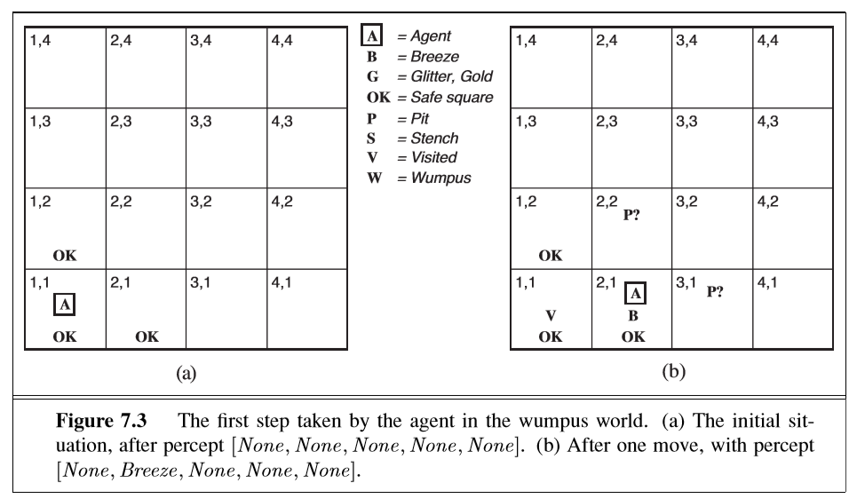

Slide 14
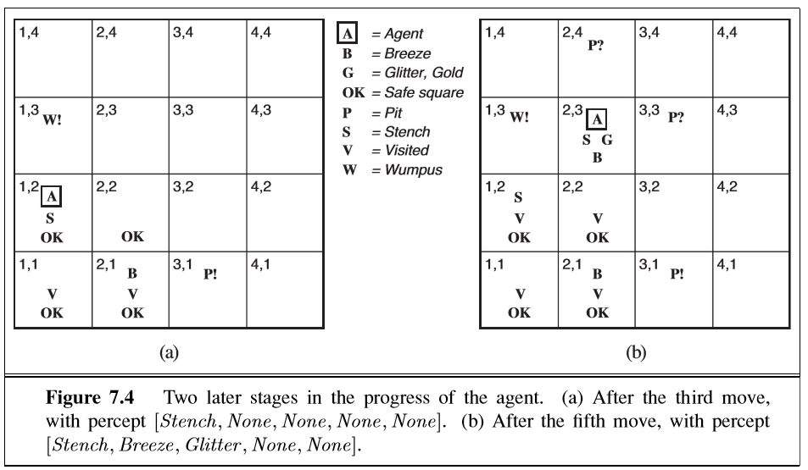

Slide 15
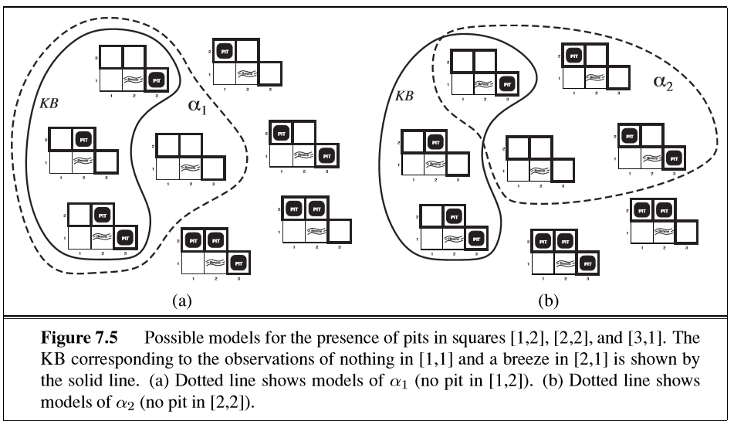

Slide 16
P R O P O S I T I O N A L L O G I C

Slide 17
Propositional Logic
Representasi Logika yang membentuk statement sederhana atau statement yang kompleks dengan menggunakan propositional connective

Slide 18
Propositional Logic
Dalam Propositional Logic,
Kebenaran dari sebuah statement kompleks direpresentasikan oleh statement yang lebih sederhana.

Slide 19
Relasi Logika
KATA HUBUNG | ISTILAH | SIMBOL
Tidak | Negasi | ¬
Dan | Konjungsi | ∧
Atau | Disjungsi | ∨
Maka | Implikasi | ⇒
Jika dan Hanya Jika | Biimplikasi | ⇔

Slide 20
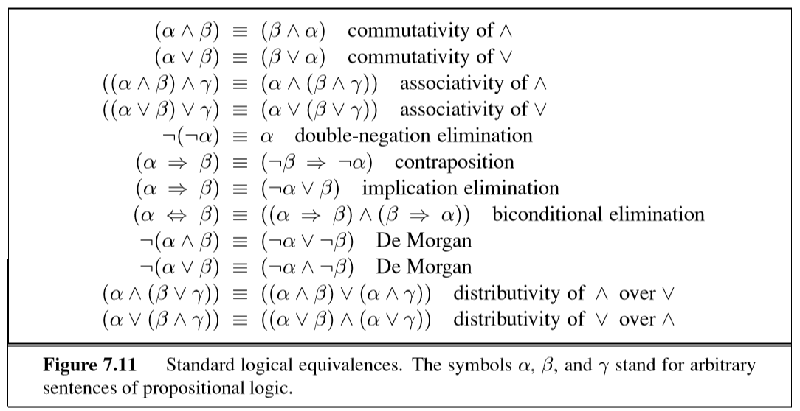
Ekivalensi Logika

Slide 21
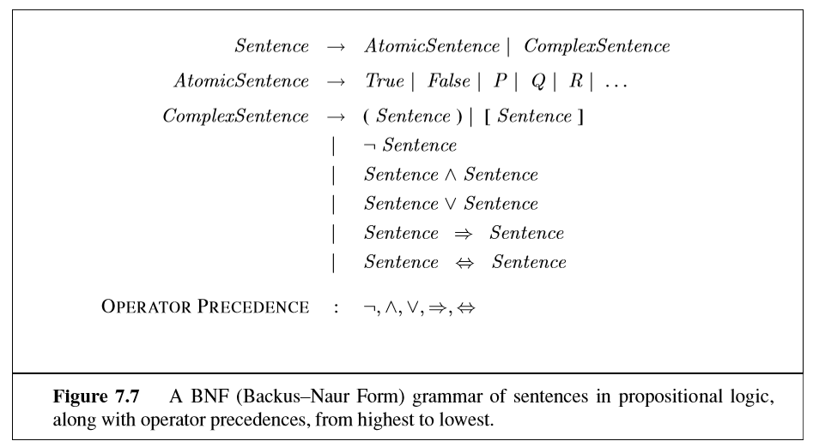
Syntax (BNF)

Slide 22
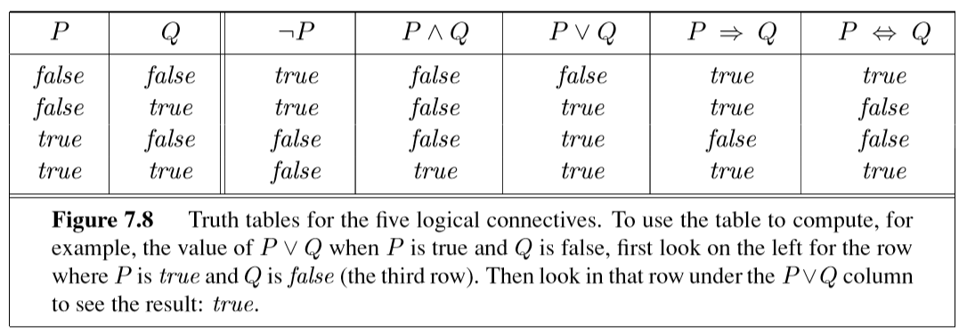
Semantic (Tabel Kebenaran)

Slide 23
Knowledge Base

Slide 24
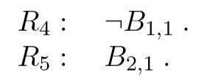
Knowledge Base

Slide 25
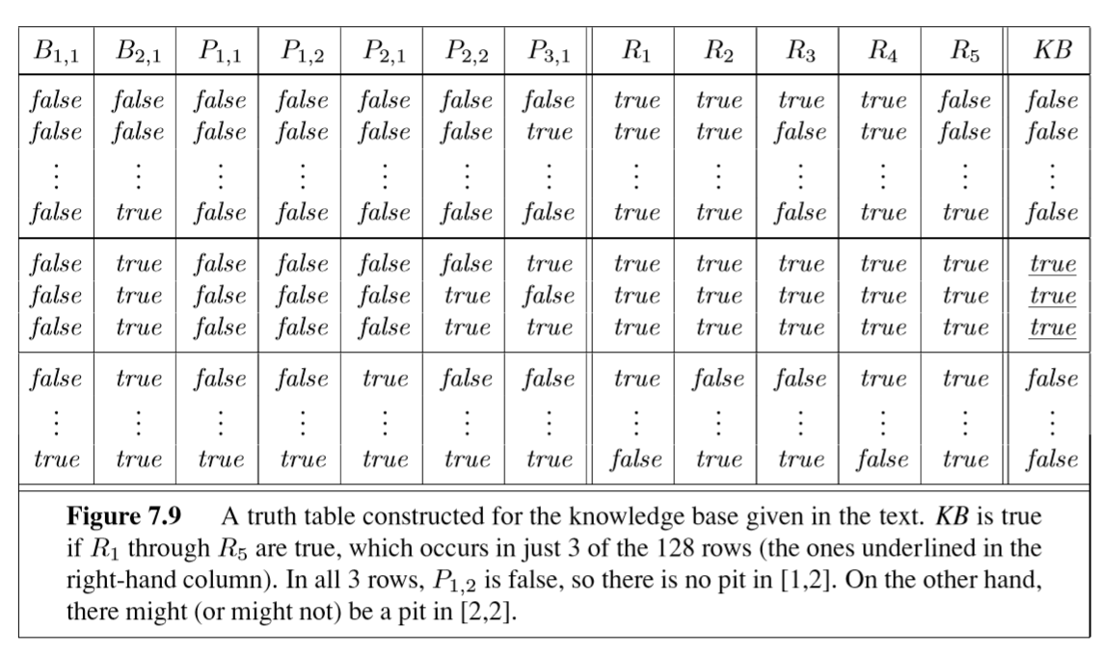
Inference

Slide 26
Inference

Slide 27
K N O W L E D G E - B A S E D S Y S T E M

Slide 28
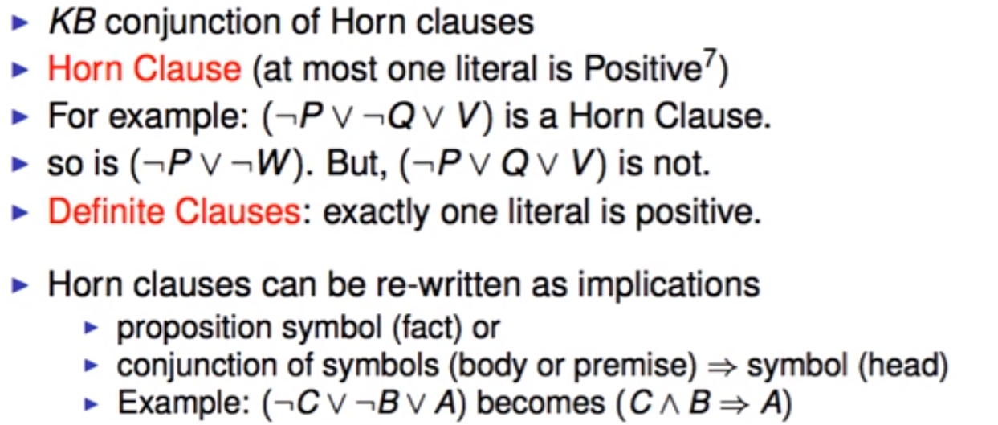
Horn Form

Slide 29
Forward vs Backward Chaining
Forward Chaining | Backward Chaining
planning, control | diagnosis
data-driven | goal-driven (hypothesis)
bottom-up reasoning | top-down reasoning
find possible conclusions supported by given facts | find facts that support a given hypothesis
similar to breadth-first search | similar to depth-first search
antecedents (LHS) control evaluation | consequents (RHS) control evaluation

Slide 30
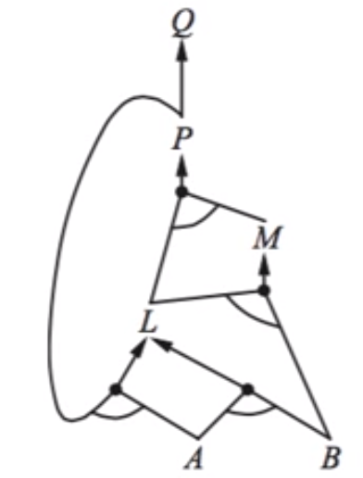
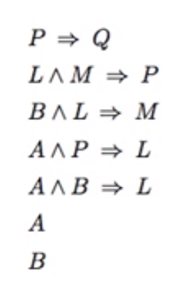
Contoh
Forward & Backward Chaining

Slide 31
Forward & Backward Chaining
Q
Q
P
P
M
M
L
L
B
A
B
A

Slide 32
Forward Chaining
Q
Q
1
P
P
2
M
M
2
L
L
2
2
B
A
B
A

Slide 33
Backward Chaining
Q
Q
Q
P
P
P
M
M
M
L
L
L
B
A
B
A

Slide 34
Alternative Inference Method

Slide 35
Ada Pertanyaan ???

Slide 36
REFERENSI . . .
Russell, S., Norvig, P. Artificial Intelligence A Modern Approach (Third Edition). 2010. Pearson Education, USA.

Slide 37
TUGAS KELOMPOK
Buatlah program sesuai algoritma tugas besar yang dipilih
Buat penjelasan singkat tentang isi program
(proses-proses apa saja yang ada di dalamnya)
Kumpulkan dalam 1 CD per kelas,
dengan 1 folder untuk setiap kelompok.
Format Folder :
Kelas_Kelompok
AI - 12_Kelompok 01
Isi Folder :
Program (source + .exe)
Penjelasan Isi Program
Deadline :
H-1 pertemuan selanjutnya

